Slide 1
Презентация к уроку
«Преобразование буквенного
выражения на основе законов
арифметических действий»

Slide 2
Математический марафон
Справка:«Марафон-это спортивный бег на
расстояние 42 км 195 м.
Вы знаете, почему именно это расстояние
берется для марафона? В исторической
летописи говорится, что воин из д.
Марафон бежал до г. Афины с вестью
о победе над персами в V веке до нашей эры.
Эта дистанция была равна 42 км 195 м.»

Slide 3
Этапы марафона
Разминка
Тренировка
Теоретическая
подготовка
Подведение
итогов
Математический
марафон

Slide 4
Какая запись является буквенным выражением?
а)(100-28)-к
б)45:9+18
в)х+15=30
г)2у-7>5

Slide 5
Верный ответ!

Slide 6
Подумай !

Slide 7
Какая записать распределительный закон умножения относительно сложения
а)а+в=в+а в) (а+в)·с=а·с+в·с
б)а·в=в·а г)(а-в)·с=а·с-в·с

Slide 8
Верный ответ!

Slide 9
Подумай !

Slide 10
Подберите название к закону
(ав)с=а(вс)
а)сочетательный
б)переместительный
в)распределительный
г)заменяющий

Slide 11
Верный ответ!

Slide 12
Подумай !

Slide 13
Найти неверное равенство?
а)с·1=с
б)0:1=0
в)1·1=1
г)1-0=0

Slide 14
Верный ответ!

Slide 15
Подумай !

Slide 16
Тема урока:
«Преобразование буквенного
выражения на основе законов
арифметических действий»

Slide 17
Задача на движение
Катер, имеющий собственную скорость 15 км/ч, проплыл 2 часа по течению реки. Какое расстояние проплыл катер, если скорость течения реки х км/ч?
Составить выражение по условию задачи.
Вычислить при х=3км̸ч.

Slide 18
Преобразовать выражение, используя законы математических действий:
а)2∙(6∙х)=2∙6∙х=12х
б)22+а+17=22+17+х=39+х
в)22+а-17=22-17+а=5+а
г)15∙х+12∙х возникает затруднение

Slide 19
Практическая работа
Группа 1
Найти значение выражения 15∙х+12∙х , используя распредели-тельный закон умножения .
Для этого:
1.Найти общий множитель и вынести его за скобки.
2.Сложить числа в скобках.
3.Сделать вывод для других буквенных выражений.
Группа 2
Найти значение выражения 15∙х+12∙х, используя определение произведения двух чисел. . Для этого:
1.Представить каждое произведение в виде суммы.
2.Заменить сумму произведением.
3.Сделать вывод для других буквенных выражений.

Slide 20
Правило сложения (вычитания)подобных слагаемых
1.Выявить компоненты выражения с одинаковой буквенной частью.
2.Выполнить действия с числами.
3.Домножить на буквенную часть.

Slide 21
2х+3х= 5х
3а-2а+22а=23а
33р-24р-2=9р-2
х+х+х+х=4х
х+2х+7а+8а =3х+15а

Slide 22
В-1 | В-2
1)Привести подобные слагаемые а) 5а+3а-7а; б) 4b+7b+13+3b+4; в) 32a+66a+59b-7b | 1)Привести подобные слагаемые а) 32а+57а-64а; б) 5х+7+9х+15+7х; в)28m+9m+7n+14n-15n
Дополнительно: 2)Найти значение выражения 38х+38у , если х+у=10

Slide 23
Домашнее задание:
№117,107
(Стр.61 печатная тетрадь№1)

Slide 24
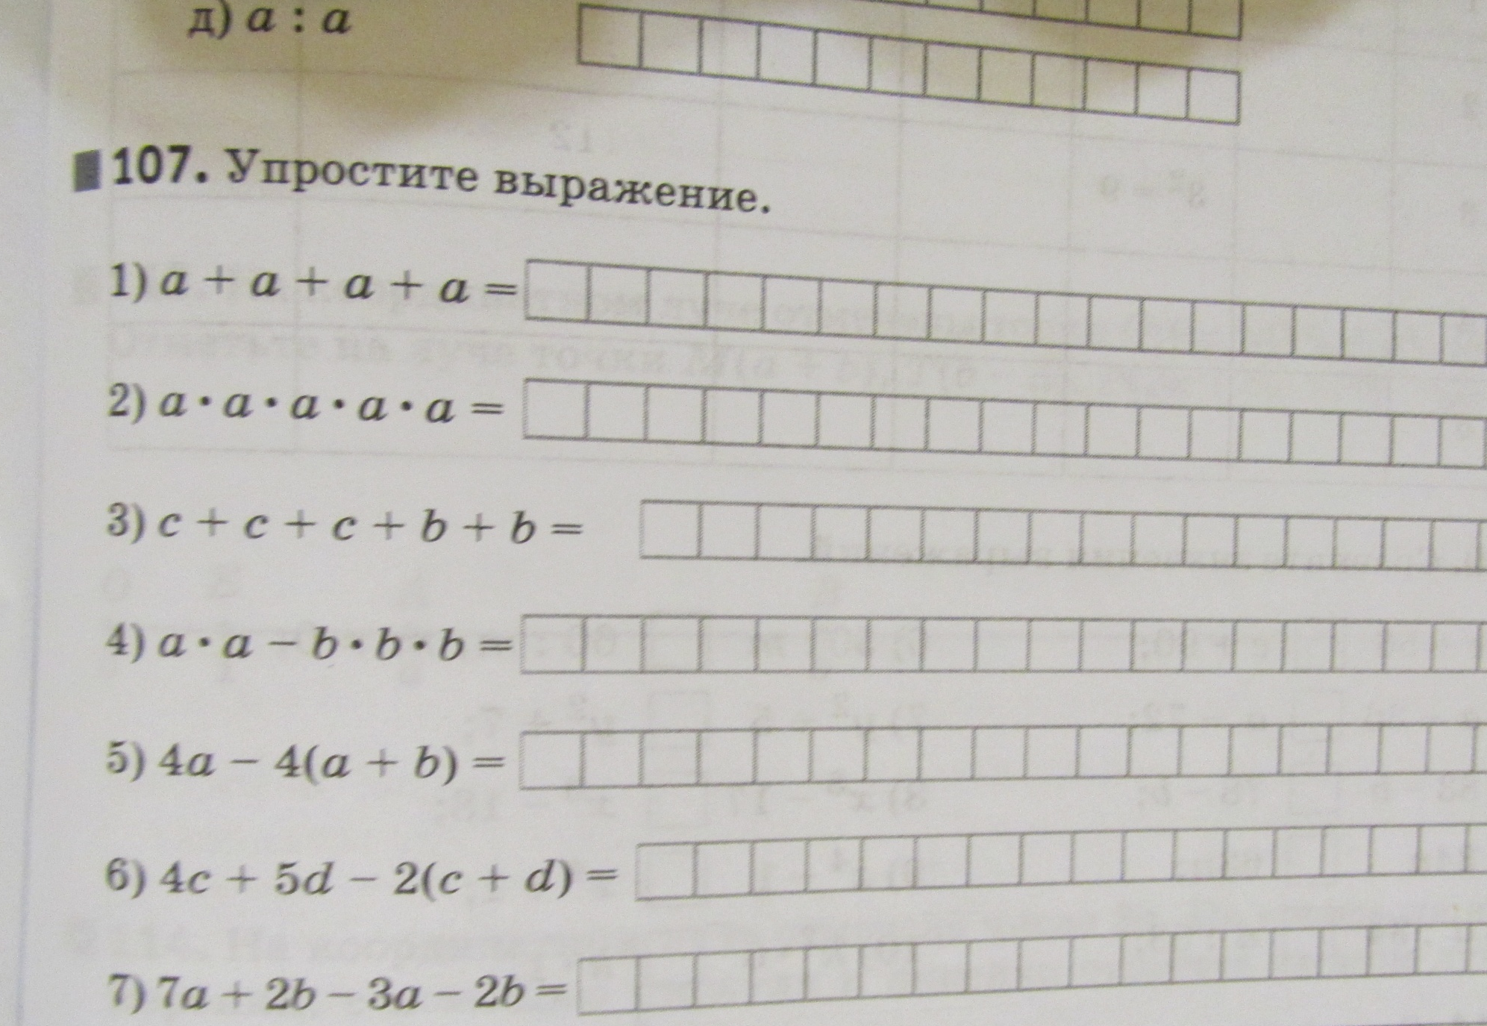

Slide 26
Итог :
сегодня я узнал…
было интересно…
было трудно…
я выполнял задания…
теперь я могу…
я приобрел…
я научился…
у меня получилось …
я смог…
я попробую…
мне захотелось…

Slide 27
СПАСИБО ЗА УРОК!

